Slide 1
リベースについて
履歴をきれいに整える方法

Slide 2
リベースとは何か
リベースとは「変更を統合する際に，履歴をきれいに整える方法」である．
今まで変更・統合を取り込む方法として，マージ（merge）を紹介してきた．
実は取り込む方法はマージ以外に「リベース（rebase）」と呼ばれる方法がある．
次頁以降で，リベースについて説明していく．
【目標】
リベースの意味を理解しよう
マージとリベースの違いを理解しよう
リベースの操作方法を理解しよう

Slide 3
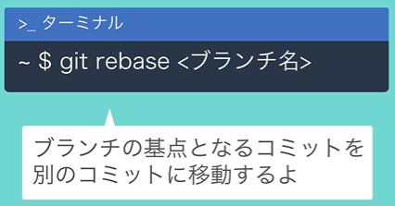


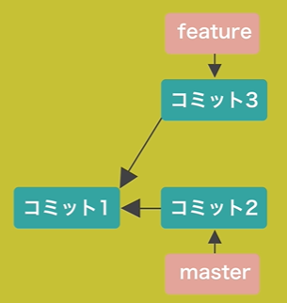
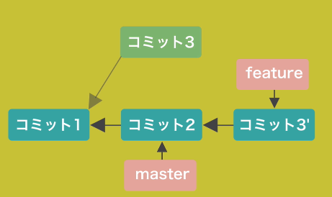
リベースとは何か
リベースのコマンドは「git rebase ＜ブランチ名＞」．
実行すると，ブランチの起点となるコミットを別のコミットへ 移動することが可能
りんちゃーん，リベースの意味が分からないよぉ…
絵を見ながら，少し確認していこうか．
今，「feature」と「master」ブランチがあるとするよ．
このときの履歴は左図のとおり．
< git rebase master> コマンド実行後
コミットを別コミットに移動するとあるから，2つの
ブランチが対象になるのかなぁ？
なでしこの言う通りだよ．このときに＜git rebase master＞コマンドを実行すると，コミット3が移動するよ．
何が起こったのかよくわからないよぉ…
つまりはね，「feature」ブランチの親コミットがコミット1だったのを，コミット2に変更しているんだよ．
こうすることで，「master」ブランチの履歴を「feature」ブランチに反映することが出来るんだよ．
他のブランチの履歴を取り込みながら．履歴をきれいにすることが可能．
けど，それだと「merge」と変わらないとおもんだけど，何か違うの？
リベースを使うことで，コミット履歴を整理することが出来るんだよ．これによって，過去の履歴が追いやすくなるんだ．

Slide 4
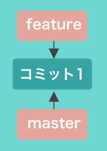
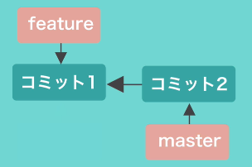
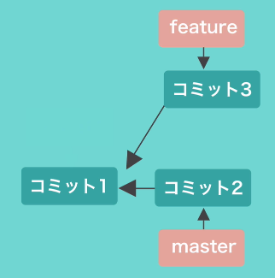


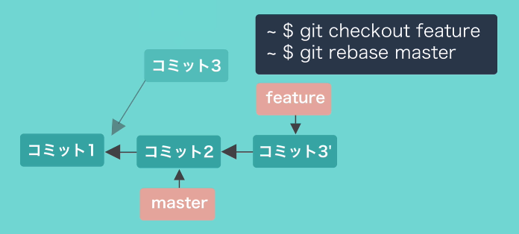
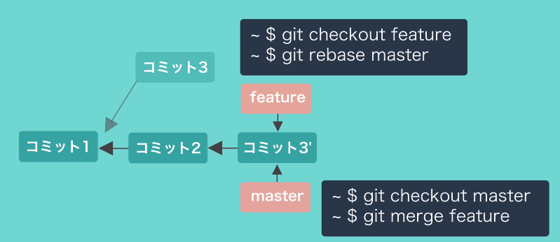
リベースの一連の流れ
図１
図２
図３
順を追ってリベースを確認していこうか．
今，コミット1に2つのブランチがあるとしよう．「master」ブランチ上で操作して，コミットすると図2のようにコミット2が作成されるよ．
この後「feature」ブランチに戻って，ワークツリーを変更してコミットすると図3の出来上がりやな．
この状態で「 master」ブランチに「feature」ブランチの履歴を反映させたいときはどうすればよかったかな？
リベースする際は，移したいブランチに移動したうえで実行すること!!
これまでの話だと＜git merge feature＞コマンドで済んだね．
図４
その通りだね，でもそれだと「feature」ブランチの履歴（コミット3）は残ったままなんだよ．履歴も併せて整理したいときにリベースが有効なんだよ．
なるほど，イメージできたよ．りんちゃん！
図５
実際に操作するときは，まず「feature」ブランチに移動（git checkout feature）に移動してから＜git rebase master＞をすれば良いよ．
すると，図4のような履歴になるよ．
最後にmasterブランチの内容を更新することを忘れない
ように！！

Slide 5
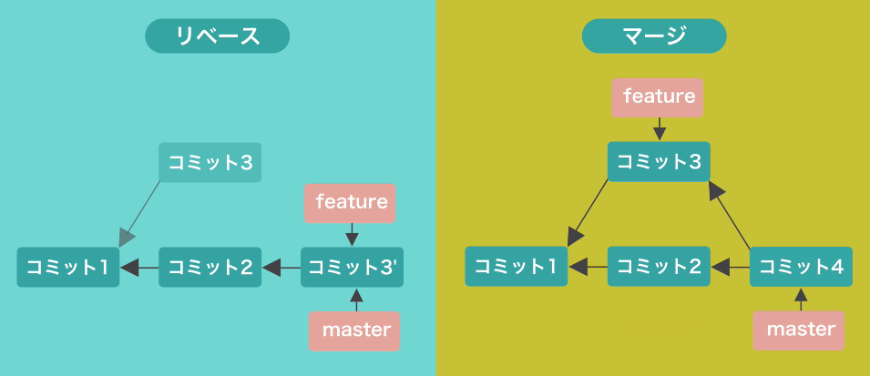
リベースとマージの違い
共通する点として，どちらも「feature」ブランチの履歴を取り込んでいる．
リベースの場合，新たなコミットは生まれず，履歴は一直線となる．一方で，マージの場合は「feature」ブランチでの枝分かれが残った状態となる．

Slide 6
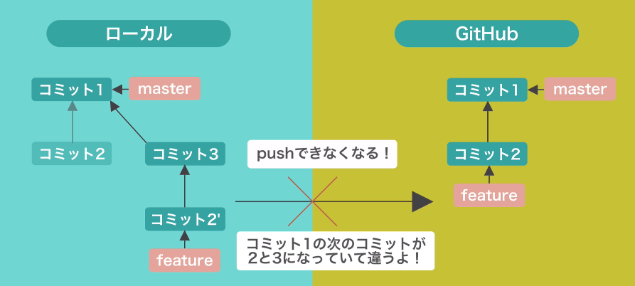
リベースでしてはいけないこと
GitHubにプッシュしたコミットをリベースするのはNG！
GitHubは一度プッシュするとその履歴を変更することが不可能．
例えば，一度GitHubにプッシュした履歴（コミット2）をリベースした後に， GitHubへプッシュしようとすると出来なくなる．
GitHubとローカルの履歴が矛盾してしまうため，GitHubへのプッシュが不可能となる．
＜git push -f＞（プッシュを強制）
は絶対に使用しないこと！！

Slide 7
マージとリベースをどちらを使うべき
どちらを使うかは，開発チームの運営方法によって異なる．
両者のどちらを利用すべきか迷った場合は，各々のメリットを踏まえて判断 してほしい．
マージを使う場合
作業の履歴を残しておきたい場合
コンフリクトが発生しそうな場合
リベースを使う場合
作業の全履歴よりも，整理した履歴を残したい場合
まだプッシュしていないローカルの変更の場合
【マージ・リベースのメリデリ】
 | マージ | リベース
メリット | コンフリクトの解決が比較的簡単 | 履歴をきれいに保つことが可能
デメリット | マージ・コミットの履歴が複雑化 | コンフリクトの解決が若干面倒 （コミットそれぞれに解消が必要）

Slide 8
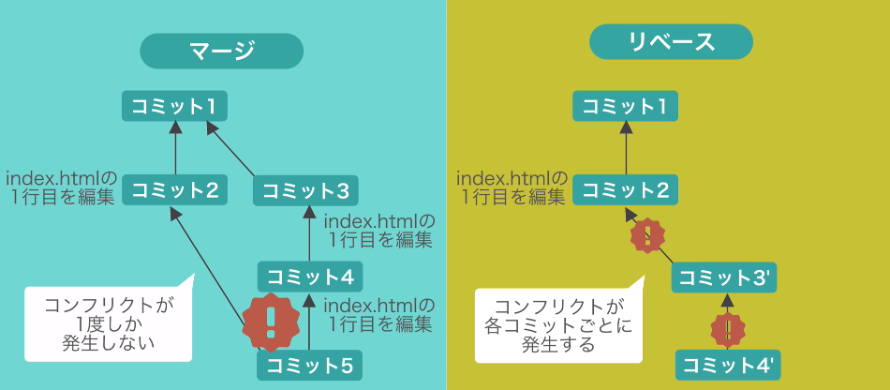
マージとリベースのコンフリクトの違い
マージの場合
コミット2にコミット4 の内容を取り込もうとしたとき，コンフリクトが発生（1行目）
ただし，コンフリクトの箇所は一か所，つまり一度しか発生しない
リベースの場合
マージに記載の通りのコミットがあるとし，コミット4のリベースを行おうとすると， コンフリクトが発生（1行目）．
リベースの場合，コンフリクトが各コミットで発生する．
複数コミットがある場合，すべてのコミットのリベースを実施するため， 各コミットでコンフリクトが発生．

Slide 9
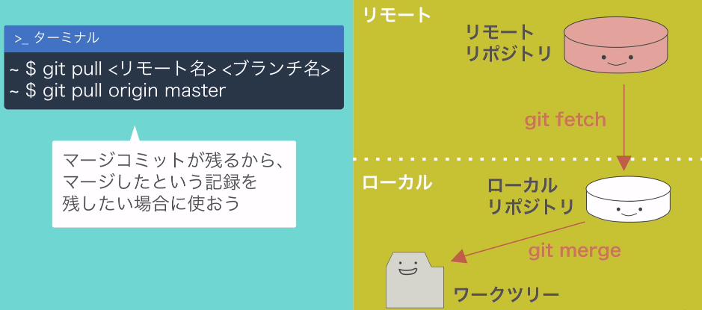
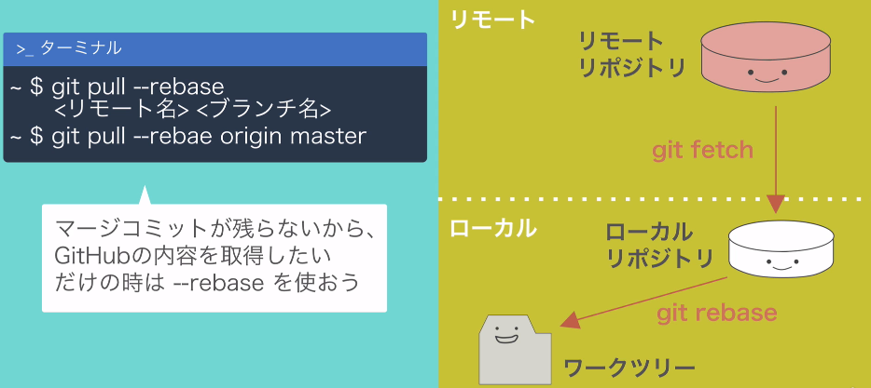
プルの設定をリベースに変更
プルにはマージ型とリベース型が存在する．
マージ型は一般的なプルとなり， 履歴が残るため記録を残したい場合に使用．
リベース型は＜git pull --rebase <リモート名><ブランチ名>＞コマンド．
フェッチまではマージ型と変わらないが， マージの箇所がリベースとなる．
このことで，コミットなどの履歴が 残らなくなる．

Slide 10
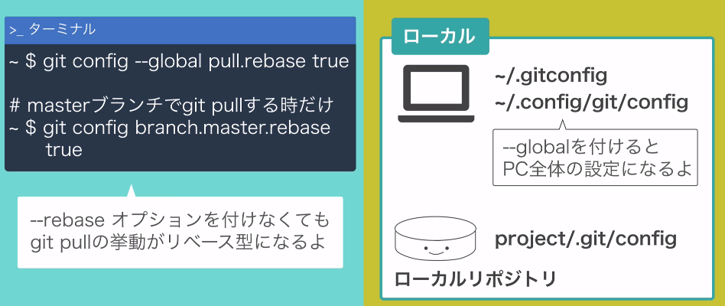
プルの設定をリベースに変更
デフォルト設定をリベース型に変更したい場合，以下コマンドを実行．
全ての場合でリベース型にする場合
ブランチによってリベース型にするかどうかを設定可能
（図の場合は，masterブランチへのプルの場合のみリベース型）

